Slide 1
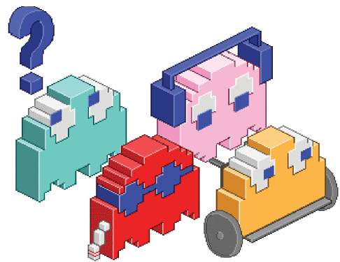


Acessibilidade em Jogos Digitais
Departamento de Computação
Centro Federal de Educação Tecnológica de Minas Gerais
Flávio Coutinho
coutinho@decom.cefetmg.br
dcc.ufmg.br/~flavioro

Slide 2
Sumário
Contextualização
Deficiências
Iniciativas
Conclusão

Slide 3
Contextualização

Slide 4

Acessibilidade em jogos
É a possibilidade de jogar independentemente de condições físicas que podem ser limitações funcionais ou deficiências.
(IGDA 2004)
Fonte: http://www.dicasparamamaes.com.br/wpcontent/uploads/2011/06/04277291700.jpg

Slide 5
EUA: 12% (ACS 2010)
Brasil: 14% (IBGE 2000)
da população tem alguma deficiência.
36.354.712 pessoas
24.600.256 pessoas
E MAIS:
Entre 10 e 20% da população de um país tem alguma deficiência.
(UN 1990)
Mas eles jogam?

Slide 6

Segundo pesquisa encomendada pela PopCap Games (Choteau & Orr 2008), aproximadamente
20% dos jogadores
de jogos casuais
são deficientes em algum nível
...e
94% deles afirmam
que jogar os propicia benefícios físicos e mentais.

Slide 7
Deficiências

Slide 8
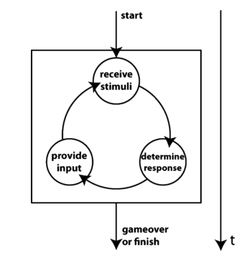
Mas, primeiramente, precisamos de um
modelo de interação
Receber estímulo
Primários
Secundários
Determinar resposta
Fornecer entrada
Entrada digital
Entrada analógica
1
3
2
(Yuan et al. 2010)

Slide 9
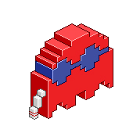
Tipos de problemas
Daltonismo
Baixa visão
Cegueira
Conjuntivite
Como afetam a experiência de jogo
Não recebem estímulo primário
Não enxergam sem alto contraste
Não distinguem certas cores ou tonalidades
Não enxergam pequenos elementos
Não conseguem ler textos
Dificuldade para comunicar
Deficiências
Visuais

Slide 10
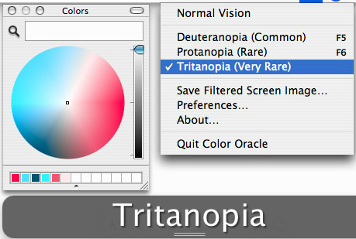
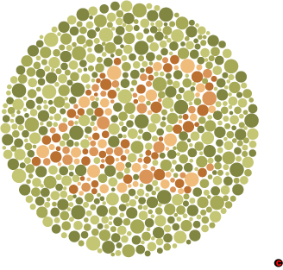
Daltonismo
ColorOracle.cartography.ch

Slide 11

AudioGames

Slide 12
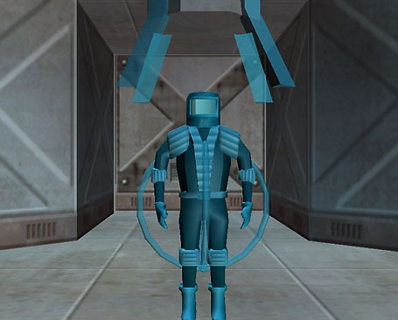
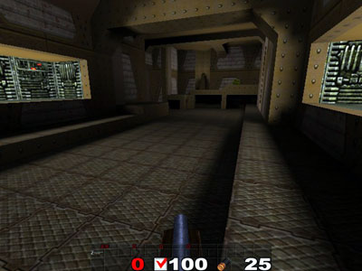
Jogos Adaptados
AudioQuake
Terraformers

Slide 13
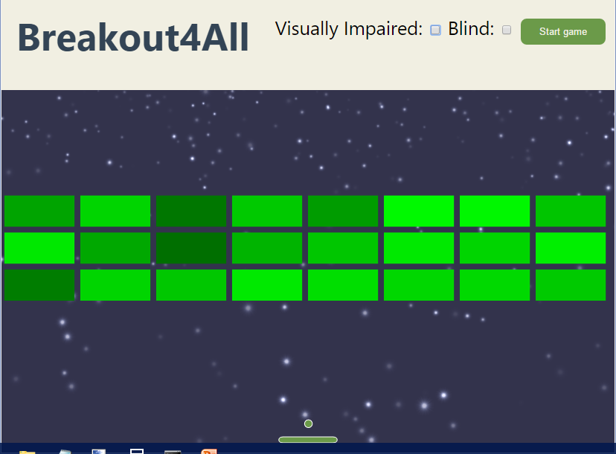
Som “posicional”
Ajuste dinâmico e automático de velocidade do jogo e do áudio
Síntese de voz
David Rousset, 2015

Slide 14

Tipos de problemas
Surdez leve (26 a 40 dB)
Surdez moderada (41 a 70 dB)
Surdez severa (71 A 90 Db)
Surdez profunda (91+ Db)
Voltando do Rock in Rio
Como afetam a experiência de jogo
Não recebem dicas sonoras
Não acompanham diálogos e eventos sem legendas
Têm dificuldade de leitura e interpretação de textos
Dificuldade com língua estrangeira
Dificuldade para comunicar
Deficiências
Auditivas

Slide 15

Closed Captioning

Slide 16
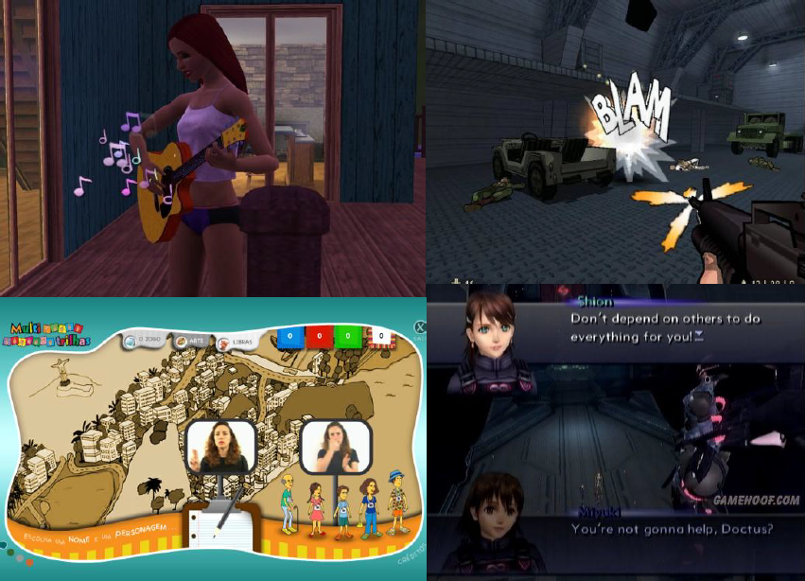

Slide 17

Sinestesia
Coutinho, 2012
Comunicação de ameaça no HL2
Localização de inimigos
usando sinestesia

Slide 18
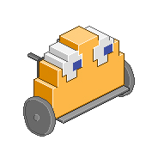
Tipos de problemas
Paralisia parcial ou completa
Ausência de membros
Fraqueza
Braço quebrado
Como afetam a experiência de jogo
Dificuldade com vários botões
Tempo de resposta maior
Maior dificuldade em controles analógicos
Podem conseguir pressionar apenas um ou nenhum botão
Dificuldade para comunicar
Deficiências
Motoras

Slide 19
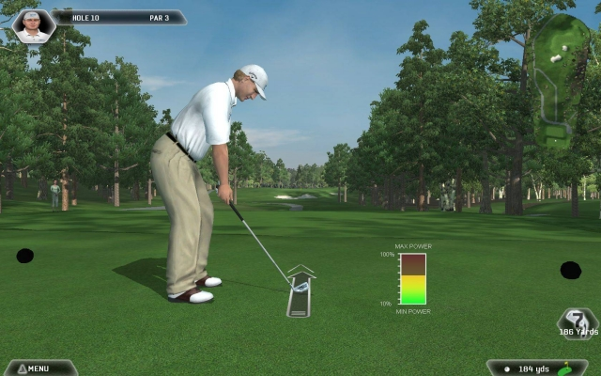
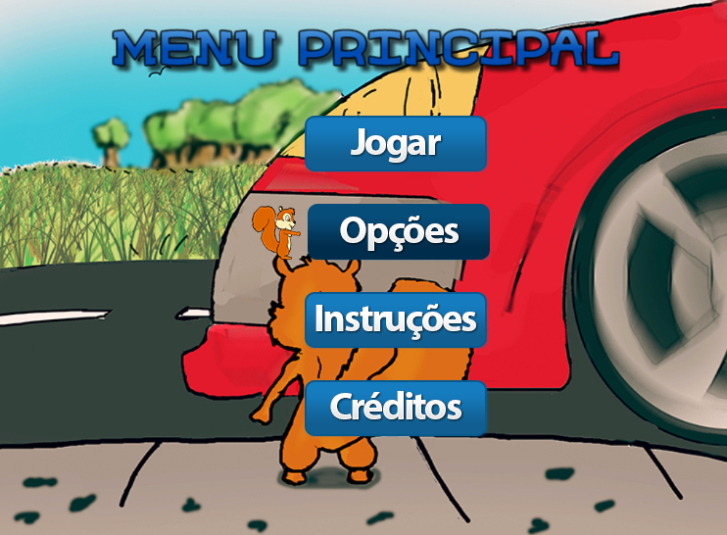
One Switch
My Golf Game Featuring Earnie Els
Zac Esquilo
Medeiros, 2015

Slide 20
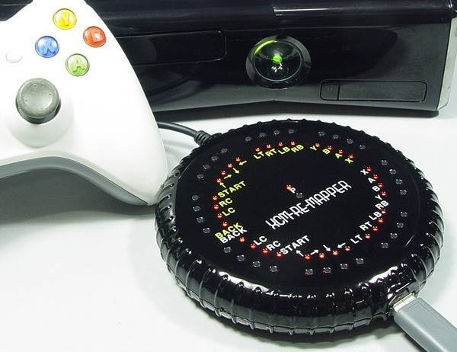

Remapper / Eye Gaze
XCM Remapper
Legacy of Wisdom

Slide 21

Tipos de problemas
Perda de memória
Dislexia
Hiperatividade
Diversas síndromes
Ataque de ansiedade
Como afetam a experiência de jogo
Dificuldades de leitura e compreensão
Dificuldade para memorização
Dificuldade para raciocínio lógico e matemático
Dificuldade de concentração
Dificuldade para comunicar
Deficiências
Cognitivas

Slide 22
Cooperativo
PEWPEWPEWPEWPEW

Slide 23
Sumarizando... um top 10!
Permitir a reconfiguração de controles
Ter compatibilidade com controles simples
Oferecer alternativas ao som
Controle de volume separado
Gráficos com alta visibilidade

Slide 24
Sumarizando... um top 10!
Desenhe lembrando-se de daltonia
Permitir ajuste de dificuldade e velocidade
Oferecer tutoriais, modos de prática etc.
Fazer os menus do jogo bem acessíveis
Tornar públicas as características de acessibilidade do jogo
(IGDA-GASIG s.d.)

Slide 25
Iniciativas

Slide 26
Diferentes Objetivos
Avaliação de jogos
Troca de conhecimento
Fomento
Modificação
Pesquisa

Slide 27

Avaliação de Jogos
AudioGames.net
2002
DeafGamers.com
2000
OneSwitch.org.uk
2000
AbleGamers.com
2004

Slide 28




Troca de Conhecimento
igda-gasig.org
(2003)
Game-Accessibility.com
(2003)
GameBase.info
(2004)

Slide 29

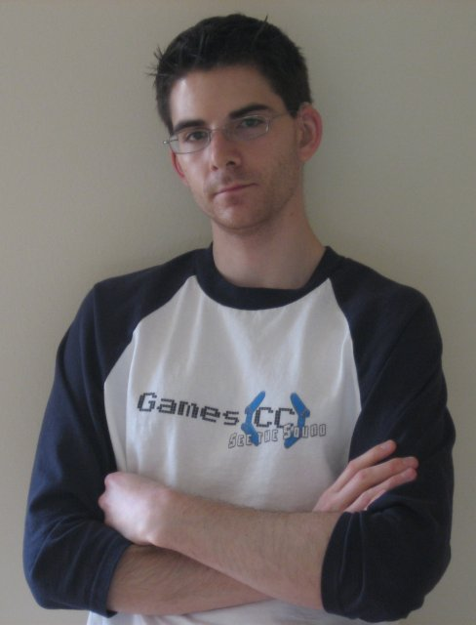

Modificação (Modding)
GamesCC.rbkdesign.com
(2004)
Doom3[CC] (2005)
Quake4[CC] (2006)
Reid Kimball
Fundador da Games[CC]

Slide 30

Modificação (Modding)
http://www.agrip.org.uk/
(2003)
AudioQuake (2004)

Slide 31


Fomento
Adaptação de tecnologia
Suporte a hospitais infantis
Empréstimo de jogos e equipamentos
SpecialEffect.org.uk
(2004)

Slide 32



Pesquisa
UA-Chess
Access Invaders
Game Over
Terrestrial Invaders
Dimmitris Grammenos
Assistant Researcher
ICS – Forth (Greece)

Slide 33
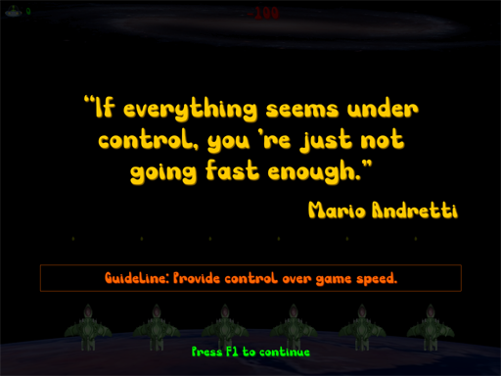
Game Over: Learning by Dying

Slide 34
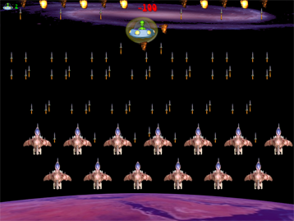
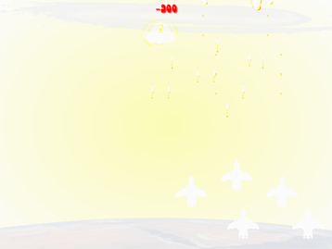
Game Over: Learning by Dying
Die (not so) Hard
The Bright Side of Life

Slide 35
Conclusão

Slide 36

Há situações em que todos somos deficientes

Slide 37
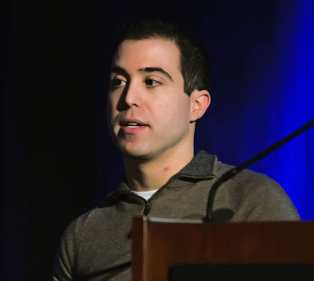
Prover acesso a um jogo é uma oportunidade de negócio
"Most of the accommodations we make for disabled gamers […] stem from functionality added to improve the experience of both able and disabled gamers"
(Scimeca 2010)
Mike Ambinder
Experimental Psychologist @ Valve

Slide 38
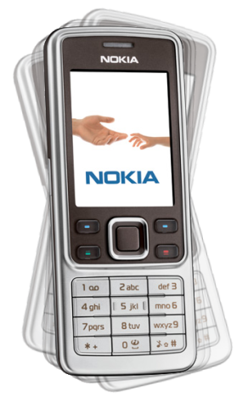
A história mostra que soluções acessíveis podem beneficiar a todos
Among computer users who use built-in accessibility options and utilities:
32% have no disability or impairment.
68% have a mild or severe disability or impairment.
Zahand (2006) sobre a utilização do Windows

Slide 39
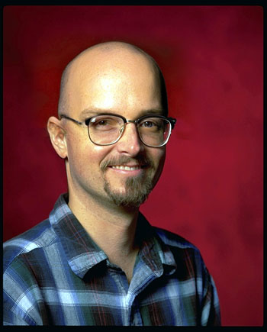
Pequenas mudanças são factíveis e podem ter impactos muito positivos
“Every event that fires can be associated with a text entry that prints onto of the screen. It's really not a hard problem to solve. But, of course, as a company, you have to give it some kind of priority--which means putting it on someone's schedule, and making sure it happens.”
Marc Laidlaw
Writer/Game Designer
@ Valve
Marc Laidlaw @ Valve sobre closed captions no Half-Life 2 (Kimball 2006)

Slide 40
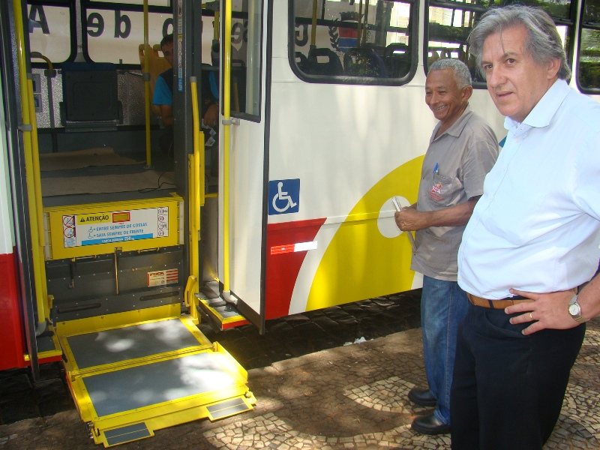
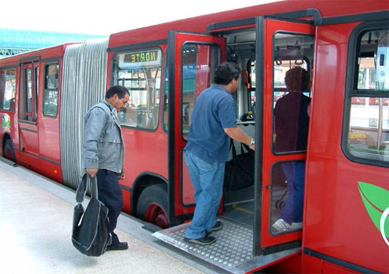
Como desenvolvedores de jogos, podemos criar o mundo novo
Projeto Acessível
Projeto Universal

Slide 41
Referências
Census Bureau, U. S. (2008). American Community Survey. Estatísticas do ano de 2008. Estados Unidos.
IBGE (2000). Tabela de população residente por tipo de deficiência, frequência à creche ou escola, sexo e grupos de idade.

Slide 42
Referências
United Nations (1990). DISTAT: Disability statistics compendium. Acessado: 4 de Setembro de 2011. <http://www.unstats.un.org/unsd/demographic/scon/cerns/disability/>
Chouteau, G. & Orr, C. (2008). Survey: “Disabled Gamers” Comprise 20% of Casual Video Games Audience. Acessado: 24 de Abril de 2011. <http://popcap.mediaroom.com/index.php?s=43&item=30>

Slide 43
Referências
﻿Coutinho, F., Silva, M., Prates, R., Chaimowicz, L. (2011). A Survey on Game Accessibility. In: Anais do X Simpósio Brasileiro de Games e Entretenimento Digital.
Yuan, B., Folmer, E., Harris, F. C. (2010). Game Accessibility: a survey. Universal Access in the Information Society.

Slide 44
Referências
﻿Kimball, R. (2005). Interview with Marc Laidlaw. Games[CC] website. Acessado: 5 de Outubro de 2011 < http://gamescc.rbkdesign.com/arti-views/marc_laidlaw_cc.php>
Zahand, B. (2006). Making Video Games Accessible: Business Justifications and Design Considerations. Artigo em Gamasutra. Acessado: 6 de Outubro de 2011 <http://www.gamasutra.com/view/feature/1820/making_video_games_accessible_.php>

Slide 45
Referências
﻿Scimeca, D. (2010). Resetting Accessibility in Games. Artigo em Gamasutra. Acessado: 6 de Outubro de 2011 <http://www.gamasutra.com/view/feature/6239/resetting_accessibility_in_games.php>
IGDA-GASIG (s.d.). Game Accessibility Top Tem. Acessado: 6 de Outubro de 2011 <http://igda-gasig.org/about-game-accessibility/game-accessibility-top-ten/>

Slide 46

Obrigado!
coutinho@decom.cefetmg.br
dcc.ufmg.br/~flavioro

